Slide 1
9.5 热力学第二定律 卡诺定理
热力学过程必须满足热力学第一定律。
是否满足热力学第一定律的过程就一定会发生？
T₁
T₁
Q
Q
E
E
Q
W=Q
T₂

Slide 2
9.5 热力学第二定律 卡诺定理
热力学过程的方向性
设在某一过程中，系统从物态A变化到物态B。如果能使系统进行逆向变化，从物态B恢复到初态A，而且在恢复到初态A时，周围的一切也都恢复原状，则该过程称为可逆过程。
如果系统不能回复到原物态A，或者虽能回复到初态A，但周围一切不能恢复原状，则该过程称为不可逆过程。
自然界一切与热现象有关的实际宏观过程都是不可逆的，所谓可逆过程只是一种理想过程。
可逆机：能产生可逆循环过程的机器。
不可逆机：不能产生可逆循环过程的机器。

Slide 3
9.5 热力学第二定律 卡诺定理
气体自由膨胀过程的不可逆性

Slide 4
9.5 热力学第二定律 卡诺定理
热力学第二定律的开尔文表述
开尔文表述：不可能制成一种循环动作的热机，只从单一热源吸取热量，使之完全变为有用的功而不产生其他影响。

Slide 5
9.5 热力学第二定律 卡诺定理
热力学第二定律的开尔文表述
理解“不产生其他影响”的含义
T₁
T₁
Q₁
E
Q₂
W=Q₁-Q₂
W=Q₁-Q₂
Q₂
T₂
T₂

Slide 6
9.5 热力学第二定律 卡诺定理
热力学第二定律的开尔文表述
单热源热机（第二类永动机）是不可能制成的
T₁
Q
E
W=Q

Slide 7
9.5 热力学第二定律 卡诺定理
热力学第二定律的开尔文表述
实际热机最少要有两个高低温热源（T₁，T₂），
热机的效率η <100%
T₁
Q₁
E
W
Q₂
T₂

Slide 8
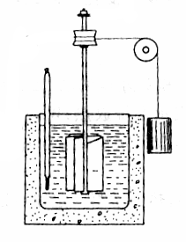
9.5 热力学第二定律 卡诺定理
热力学第二定律的开尔文表述
表明了热功转化的不可逆性
v₀
f

Slide 9
9.5 热力学第二定律 卡诺定理
热力学第二定律的克劳修斯表述
克劳修斯表述：不可能把热量从低温物体传到高温物体而不引起其他变化。
热量不可能自发地从低温热源向高温热源传递。

Slide 10
9.5 热力学第二定律 卡诺定理
热力学第二定律的克劳修斯表述
理解“不引起其他变化”的含义
T₁
T₁
Q₁＝ Q₂＋W
W=Q₁-Q₂
E
Q₂
W
Q₂
T₂
T₂

Slide 11
9.5 热力学第二定律 卡诺定理
热力学第二定律的克劳修斯表述
要使热量从低温物体传给高温物体，必须有外界做功。即致冷机的致冷系数 不可能无限大。
T₁
Q₁
E
W
Q₂
T₂

Slide 12
9.5 热力学第二定律 卡诺定理
热力学第二定律的克劳修斯表述
表明了热量传递的不可逆性
T₁
T₁
Q
Q
T₂
T₂
(T₁>T₂)
(T₁>T₂)

Slide 13
9.5 热力学第二定律 卡诺定理
两种表述的等效性
如果开尔文表述不成立，则克劳修斯表述也不成立
高温热源T₁
高温热源T₁
Q₁
Q₁+Q₂
Q₂
E
E
W=Q₁
Q₂
Q₂
低温热源T₂
低温热源T₂

Slide 14
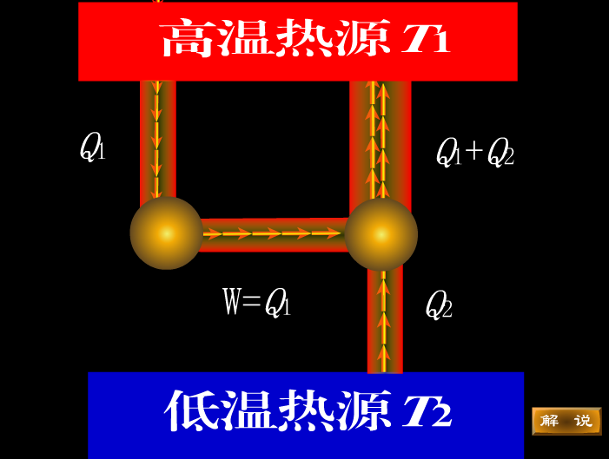
9.5 热力学第二定律 卡诺定理
两种表述的等效性

Slide 15
9.5 热力学第二定律 卡诺定理
两种表述的等效性
如果克劳修斯表述不成立，则开尔文表述也不成立
高温热源T₁
高温热源T₁
Q₁
Q₁-Q₂
E
E
Q₂
W=Q₁-Q₂
W=Q₁-Q₂
Q₂
低温热源T₂
低温热源T₂

Slide 16
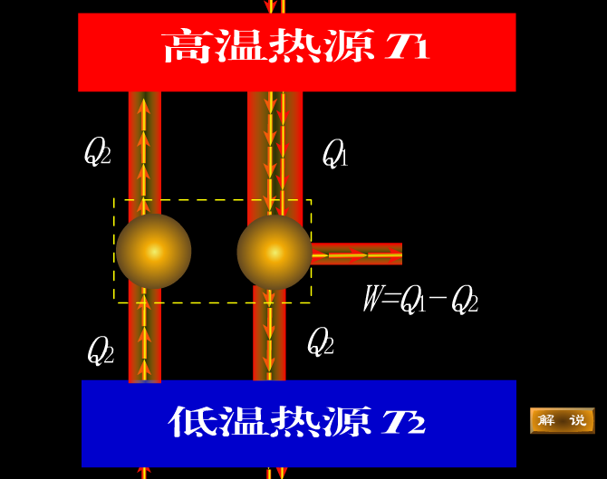
9.5 热力学第二定律 卡诺定理
两种表述的等效性

Slide 17
9.5 热力学第二定律 卡诺定理
自然过程的不可逆性
热功转换的方向性：
Q
Q
100％
100％
W
W

Slide 18
9.5 热力学第二定律 卡诺定理
自然过程的不可逆性
热传导的不可逆性：
T₁
T₁
Q
Q
T₂
T₂
(T₁>T₂)
(T₁>T₂)

Slide 19
9.5 热力学第二定律 卡诺定理
自然过程的不可逆性
气体绝热自由膨胀的不可逆性：

Slide 20
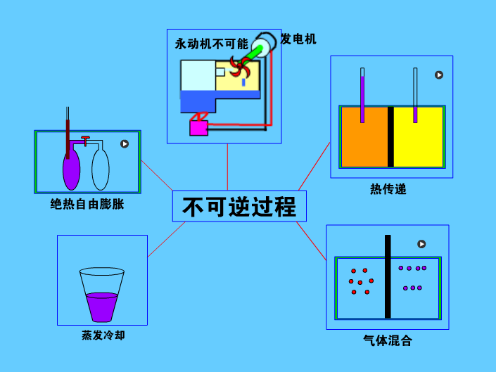
9.5 热力学第二定律 卡诺定理
自然过程的不可逆性

Slide 21
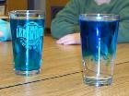
9.5 热力学第二定律 卡诺定理
自然过程的不可逆性
墨水扩散是一个不可逆过程

Slide 22
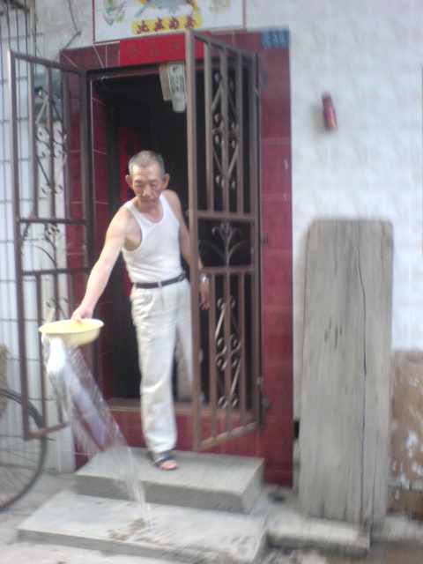
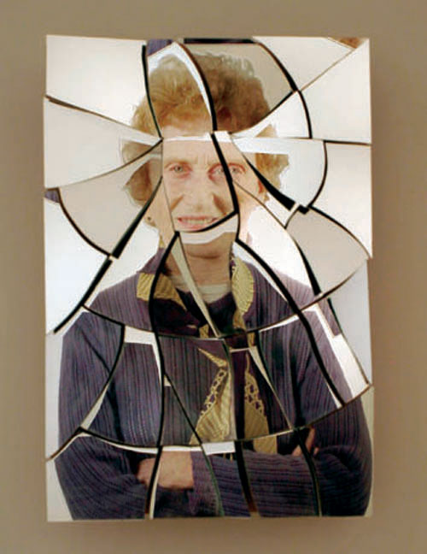
9.5 热力学第二定律 卡诺定理
自然过程的不可逆性
泼水难收
破镜难圆

Slide 23
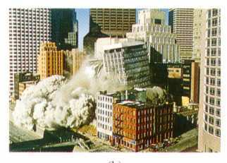
9.5 热力学第二定律 卡诺定理
自然过程的不可逆性
楼倒塌是一个不可逆过程

Slide 24






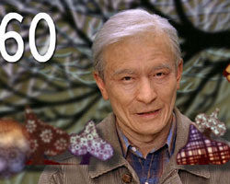

9.5 热力学第二定律 卡诺定理
自然过程的不可逆性
电影《童梦奇缘》
生命过程是一个不可逆过程

Slide 25
9.5 热力学第二定律 卡诺定理
热力学第二定律的实质在于指出，一切与热现象有关的实际宏观过程都是不可逆过程。亦即在于揭示了自然过程的不可逆性。
无摩擦力(等耗散力)做功的准静态过程才是可逆过程。

Slide 26
9.5 热力学第二定律 卡诺定理
卡诺定理
T₁
1）在相同的高温热源与相同的低温热源之间工作的一切可逆机，不论用什么工作物质，效率相等。
Q₁
E
2）在相同的高温热源与相同的低温热源之间工作的一切不可逆机的效率小于可逆机的效率。
A
Q₂
T₂
= : 对应可逆机
< : 对应不可逆机

Slide 27
9.5 热力学第二定律 卡诺定理
卡诺定理
可逆热机：
T₁
T₁
Q₁
Q₁
W
W
E
E
Q₂
Q₂
T₂
T₂

Slide 28
9.5 热力学第二定律 卡诺定理
卡诺定理
不可逆热机：
高温热源T₁
高温热源T₁
高温热源T₁
Q₁
W
W
E
W
E
E
Q₂
低温热源T₂
低温热源T₂
低温热源T₂

Slide 29
9.5 热力学第二定律 卡诺定理
卡诺定理
制冷机的性能界限
T₁
Q₁
E
W
Q₂
T₂

Slide 30
9.5 热力学第二定律 卡诺定理
能源问题
热力学第一定律：第一类永动机不存在：
E
W
热力学第二定律：第二类永动机不存在：
T₁
Q
E
W=Q

Slide 31
9.5 热力学第二定律 卡诺定理
实际热机：最少要有两个高低温热源（T₁，T₂）：
T₁
Q₁
E
W=Q₁-Q₂
Q₂
T₂

Slide 32
9.5 热力学第二定律 卡诺定理
例9.5 用一运转于T₁=600K和T₂=300K的高、低温热源之间的可逆热机推动一工作于T₁'=300K的热源和T₂'=250K的冷库之间的可逆制冷机。为使制冷机每秒从冷库带走3.00×10⁴ (J)的热量，热机每秒必须从高温热源吸收多少热量？
解：

Slide 33
第10章 气体分子运动论
10.1 气体动理论的基本概念
10.2 理想气体的压强与温度的微观解释
10.3 能量均分原理（气体的内能）
10.4 麦克斯韦速率分布
10.5 真实气体范德瓦尔斯方程（简介）
10.6 气体分子的平均自由程和碰撞频率
10.7 气体的输运现象（简介）
10.8 热力学第二定律的统计意义

Slide 34
10.1 气体动理论的基本概念
分子动理论的基本观点
按照物质结构的理论，自然界所有的物质实体都是由分子组成，分子处于永不停息的、杂乱无章的运动之中；分子与分子之间相隔一定的距离，且存在相互作用力。这样一种关于物质结构的理论称为“分子动理论”。
分子热运动：
大量分子的无规则运动

Slide 35
10.1 气体动理论的基本概念
分子动理论的基本观点
阿伏伽德罗常量 (N_{A}) ：
1 mol 的任何物质含有的分子数。
单位体积内的分子数
物质 | 密度ρ /(kg·m^{－3}) | 摩尔质量M /(kg·mol^{－1}) | 分子质量m₀ /kg | 分子数密度n /m⁻³
铁 | 7.8×10³ | 56×10⁻³ | 9.3×10⁻²⁶ | 8.4×10²⁸
水 | 10³ | 18×10⁻³ | 3.0×10⁻²⁶ | 3.3×10²⁸
氮 | 1.15 | 28×10⁻³ | 4.6×10⁻²⁶ | 2.5×10²⁵

Slide 36
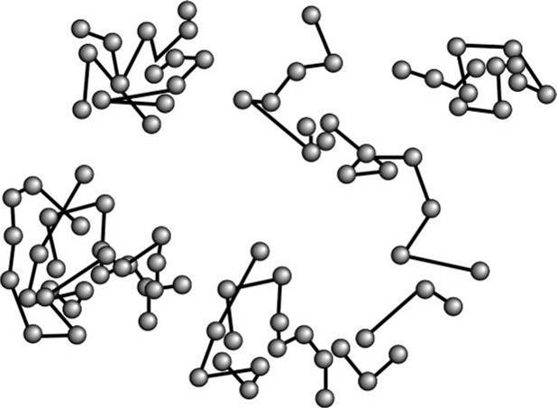
10.1 气体动理论的基本概念
分子动理论的基本观点
（1） 分子与分子之间存在着一定的距离
（2） 分子间存在相互作用力
F
（3） 构成物质的分子处于永恒的、杂乱无章的运动之中。
r₀
O
r
引力
斥力

Slide 37

10.1 气体动理论的基本概念
气体分子热运动的微观模型
1）气体系统由大量的分子组成。
2）每个分子都在作不停的运动──热运动。由于分子之间频繁的碰撞，分子的运动是杂乱无章的。
3）气体分子之间的相互作用力很小（一般可忽略）。

Slide 38

10.1 气体动理论的基本概念

Slide 39
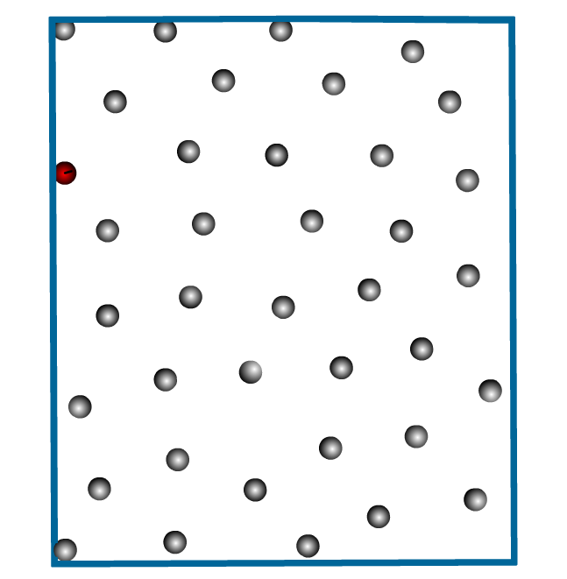
10.1 气体动理论的基本概念

Slide 40
10.1 气体动理论的基本概念
分子热运动与统计规律
气体分子动理论是从物质的微观分子热运动出发，去研究气体热现象的理论。
微观量：分子的质量、速度、动量、能量等。
在宏观上不能直接进行测量和观察。
宏观量： 温度、压强、体积等。
在宏观上能够直接进行测量和观察。

Slide 41
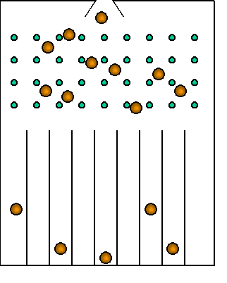
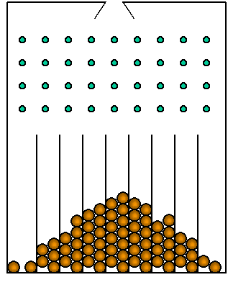
10.1 气体动理论的基本概念
宏观量与微观量的关系
宏观量与微观量的内在联系表现在大量分子杂乱无章的热运动遵从一定的统计规律性上。在实验中，所测量到的宏观量只是大量分子热运动的统计平均值。

Slide 42
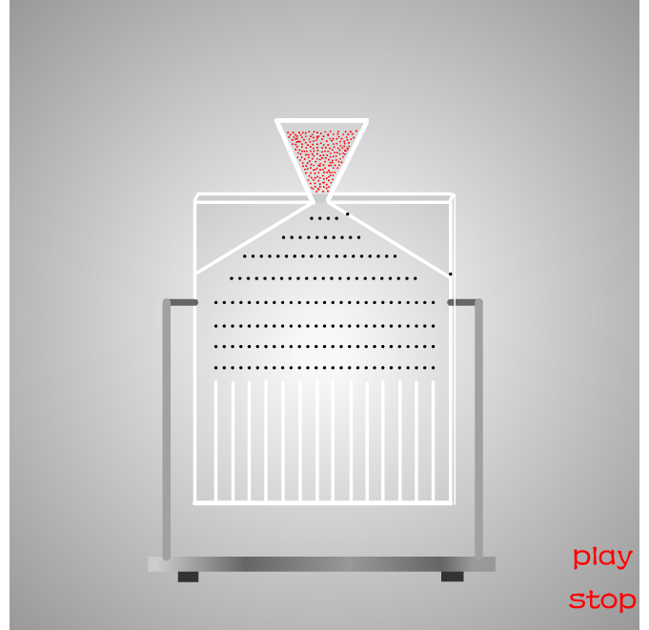
10.1 气体动理论的基本概念

Slide 43
10.1 气体动理论的基本概念
统计物理关心两件事：
分布
平均值

Slide 44
10.2 理想气体的压强与温度的微观解释
理想气体的微观模型
1. 分子线度与分子间距相比较可忽略，分子被看做质点。
2. 除了分子碰撞的瞬间外，忽略分子间的相互作用。
3. 气体分子在运动中遵守经典力学规律，假设碰撞为弹性碰撞。
理想气体分子是自由地，无规则地运动着的弹性质点群。

Slide 45
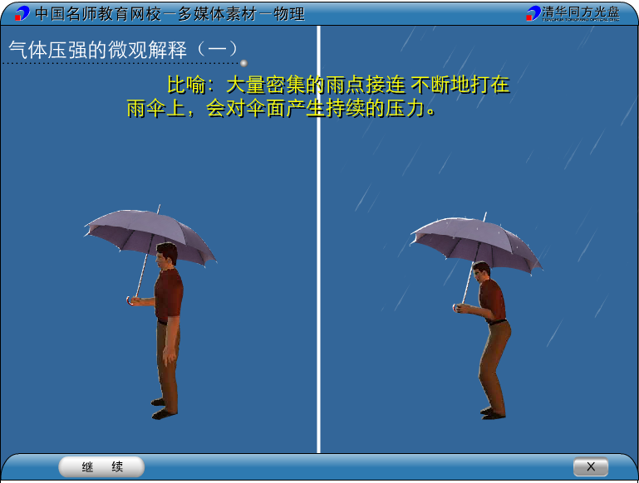
10.2 理想气体的压强与温度的微观解释
理想气体压强的微观机制

Slide 46

10.2 理想气体的压强与温度的微观解释
理想气体压强的统计意义
克劳修斯指出：“气体对容器壁的压强是大量分子对容器壁碰撞的平均效果。”
立方体容器：
设: 体积：V ; 分子数：N
分子数密度：n
分子质量：m₀

Slide 47
10.2 理想气体的压强与温度的微观解释
将分子按速度分组，每一组的分子具有相同的速度。假设每组的分子数密度为 n_{i} ，速率为 v_{i} ：
O
x 方向分子与器壁碰撞后动量的增量：
器壁对分子的冲量
分子对器壁的冲量：

Slide 48
10.2 理想气体的压强与温度的微观解释
同组中dt时间内与面元dS碰撞的分子数：
冲量：
O
因为只有 v_{ix} > 0 的分子才能与一侧器壁发生碰撞，所以有：
作用于面元的压力：

Slide 49
10.2 理想气体的压强与温度的微观解释
压强：
根据统计假设：
O

Slide 50
10.2 理想气体的压强与温度的微观解释
因为
气体分子的平均平动动能
所以
道尔顿分压定律：混合气体的压强等于其中各种气体分子组分压强之总和。

Slide 51
10.2 理想气体的压强与温度的微观解释
理想气体温度的微观意义
温度标志着物体内部分子热运动的剧烈程度，它是大量分子热运动的平均平动动能的量度。
因为
方均根速率：

Slide 52
10.2 理想气体的压强与温度的微观解释
理想气体状态方程的微观解释

Slide 53
10.2 理想气体的压强与温度的微观解释
例10.1 一容器中装氧气，温度为27ºC，压强为1.5atm。求：
（1）单位体积内的氧分子数；
（2）分子的平均平动动能；
（3）分子的方均根速率。
解：（1）
（2）
（3）

Slide 54
10.2 理想气体的压强与温度的微观解释
例10.2 试求氮气分子的平均平动动能和方均根速率。设：（1）在温度t = 1000 ℃时；（2）t = 0 ℃时。
解：

